Slide 1
Животный мир Краснодарского края.
Калашникова С.О.

Slide 2
Фауна Краснодарского края весьма обширна, но неоднородна по численности и распределению. Более 600 видов животных внесены в списки встречающихся в Краснодарском крае. Класс птиц насчитывает около 320 видов. Рыбы представлены 163 видами, млекопитающие - 86, рептилии – 21, земноводные- 11 видами, причем среди них много эндемиков, то есть не встречающихся в других регионах. Высокий эндемизм свидетельствует о древности происхождения фауны. На территории края наблюдается смешение фауны Средиземноморья, Малой Азии, Ирана, Афганистана, Восточной Европы, Альп, Пиренеев. Собственно кавказский горно–лесной комплекс развивался преимущественно на месте с верхнего миоцена.

Slide 3
Фауна степной зоны края под влиянием хозяйственной деятельности человека претерпела существенные изменения. В первоначальном составе животный мир степей сохранился только на небольших участках, не освоенных сельским хозяйством. Из млекопитающих наиболее многочисленны норные животные и хищники: полевка обыкновенная, суслик малый, мышевка степная, мышь полевая, слепыш, лисица. Попадается здесь заяц-русак, а в долинах рек довольно обычна норка. В весенне – летний период в степи много хищных птиц, питающихся грызунами и насекомоядных. Исконно степные птицы – дрофа, стрепет – встречаются все реже. В лесонасаждениях обитает большое количество птиц, обычных для лесной зоны и полей. Особенно многочисленны колонии грачей. На рисовых системах этой зоны обитают крачки, кулики и другие околоводные птицы.

Slide 4
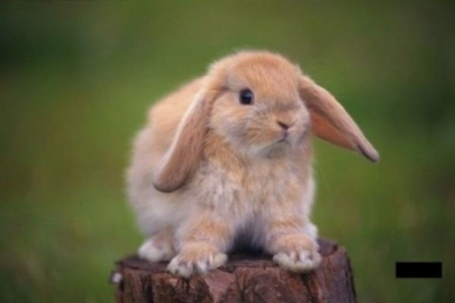

Slide 5
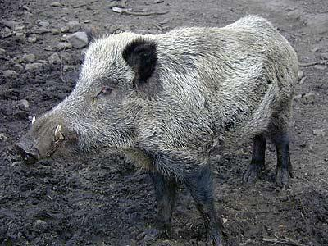
В лесостепи распространены животные, характерные для степной и горно–лесной зоны Предкавказья. Обычными являются обыкновенная белозубка, степной хорь, полевая мышь, кавказский крот, лесная куница, соня-полчек и лесная соня, кабан, косуля. Из птиц наиболее многочисленны и разнообразны по видовому составу синицы, вьюрки , дрозды. Встречаются лунь, пустельга, ворон, сойка. Фауна лесостепной зоны эндемиков не имеет, как и нет здесь только ей свойственных животных.

Slide 6
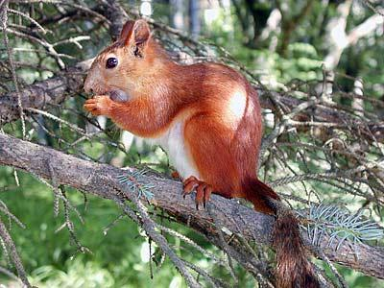
Для лесных районов нижнего и среднего пояса характерны животные , обитающие в широколиственных лесах Восточной Европы : медведь, барсук, лесная куница, белка, мышь лесная и желтогорлая, еж обыкновенный, малая и обыкновенная белозубки и другие. Восстановлен наш самый крупный лесной зверь - зубр. Широко представлены здесь птицы и рептилии. На скалистых осыпях и обочинах дорог, на старых пнях и больших камнях можно наблюдать скальную и кавказскую ящериц, кавказскую гадюку, обыкновенного и водяного ужей. Из земноводных обитают гребенчатый, малоазиатский и обыкновенный тритоны, квакша, кавказская крестовка и другие.

Slide 7
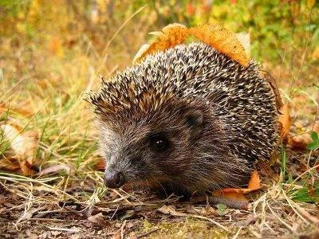
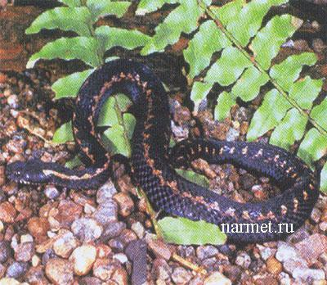
Еж обыкновенный
Кавказская гадюка

Slide 8
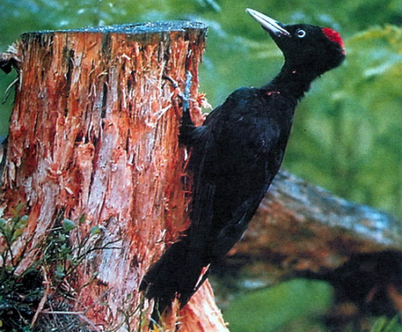
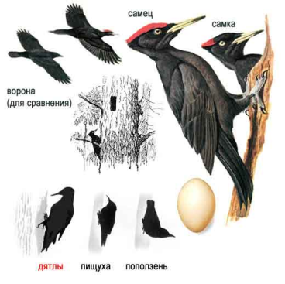
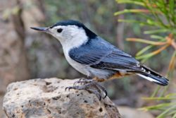
В высокогорном буковом лесу почти всегда влажно и прохладно. Только изредка тишину здесь нарушат случайно залетевшие снегири и гаички, а более уверенно себя здесь чувствуют черноголовый поползень и черный дятел.

Slide 9
Животный мир субальпийских и альпийских лугов представлен значительным количеством эндемичных видов и подвидов. Кавказская мышовка, прометеева полевка, предкавказский хомяк, кубанский тур распространены только на Кавказе. Не так давно здесь обитал среднеазиатский леопард. Обычными являются волк, лисица, летучие мыши, барсук, ласка, серна, зайцы, кабан, косуля, олень. Из 30 видов гнездящихся здесь птиц наиболее характерными являются кавказский тетерев, улар, белоголовый сип, гриф, ворон, бородач. Привычны здесь горный конек, альпийская галка, пестрый каменный дрозд. Следует назвать животных, которые одинаково хорошо чувствуют себя во всех зонах края. Это лисица, ласка, барсук, водяная крыса, серая крыса, домовая мышь, еж, многие летучие мыши, полевой и домовой воробьи, ворона серая и др. Некоторые из этих видов образуют на Кавказе особые подвиды.

Slide 10
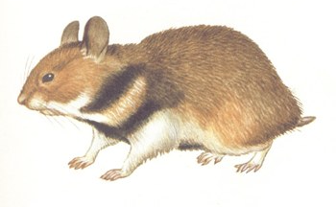
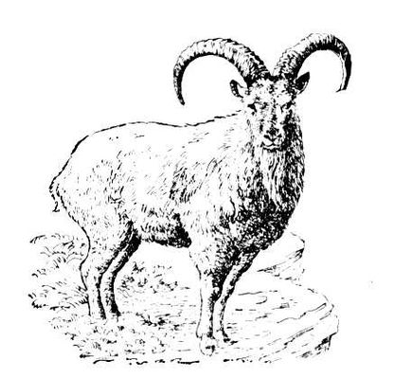
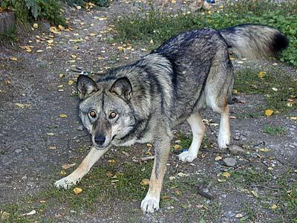
Предкавказский хомяк
Кубанский тур
Волк

Slide 11
Животный мир водоемов края. В водоемах края обитает около 150 видов рыб, принадлежащим к 47 семействам. По месту обитания они делятся на несколько экологических групп: морские - постоянно живущие в морях, пресноводные - обитатели пре-сных вод, проходные – живущие в море , но заходящие для размножения в реки.
Наиболее разнообразна ихтиофауна морских и пресноводных рыб. Из пресных водоемов больше видов рыб в приморских лиманах, меньше – в низовьях рек и лишь единицы в верховьях рек. Ихтиофауна Черного моря в пределах Краснодарского края насчитывает более 100 видов рыб. Из проходных малочисленны белуга, осетр, лосось. Из донных видов рыб – бычок, зеленуха, морская собачка, скорпена, игла, морской дракон, султанка, скат. Из крупных рыб – кефаль, сарган, скумбрия, ставрида, в течение года перемещается на огромные расстояния в связи с размножением и нагулом или зимовкой.

Slide 12
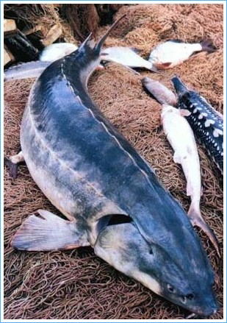
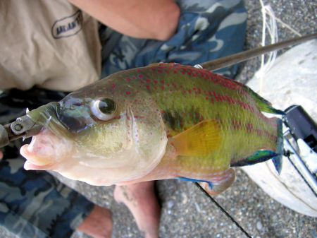
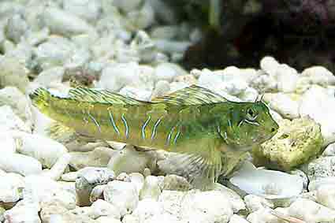
зеленуха
Белуга
Морская собака

Slide 13
Основу рыбного промысла составляют хамса, тюлька, шпрот, кефаль, барабуля, ставрида, катран. Ихтиофауна Азовского моря насчитывает более 90 видов рыб. Видов здесь меньше, но по подуктивности Азовскому морю нет равных в мире. Вылов рыбы в 40-50 годы составлял 60 кг. с га. водной поверхности, тогда как в сравнении в мировом океане вылавливалось 1-2 кг. Наиболее характерными и постоянными обитателями этого водоема являются белуга, осетр, севрюга, рыбец, шемая, судак, тарань, чехонь, лещ азовский пузанок, камбала, несколько видов бычков. В теплое время года из Черного моря в больших количествах заходит хамса, сельдь. Вдоль кубанских берегов особенно в зоне выноса пресных вод обычны типичные пресноводные: сазан, сом, щука, жерех, уклея.

Slide 14
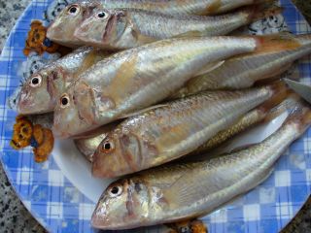
Барабуля
Катран

Slide 15
Наиболее ценными здесь являются группа проходных и полупроходных рыб: осетровые, рыбец, шемая, судак, тарань. Стадо кубанских осетровых благодаря искусственному разведению остается стабильным. В пресных водоемах края – лиманах, реках, озерах, прудах, водохранилищах – встречаются более 80 видов рыб. В Кубани обитает 52 вида. Наиболее распространены щука, красноперка, усач, лещ, серебряный карась, сом, судак, окунь. в период нереста в Кубани появляются севрюга, осетр, рыбец, шемая, тарань. В верхних горных притоках – форель, гольян, голец.
В реках Русского Причерноморья обитает 20 видов рыб: форель, голавль, гольян, пескарь, усач, бычок, в устья рек заходят морские виды рыб. Особая группа соленые Черноморские лиманы - Кизилташский, Цокур, где разводят кефаль, многочисленна мелкая камбала - Глосса.

Slide 16
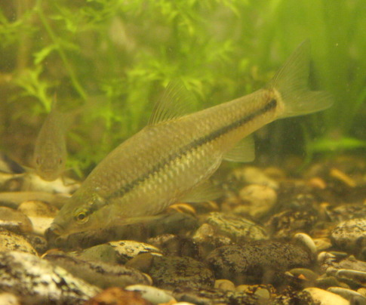
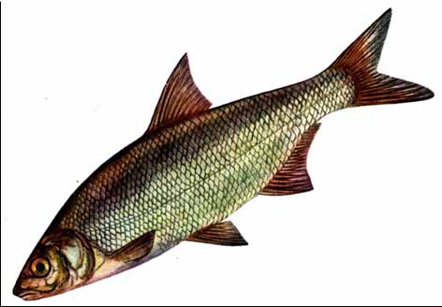
Шемая
Гольян
Рыбец

Slide 17
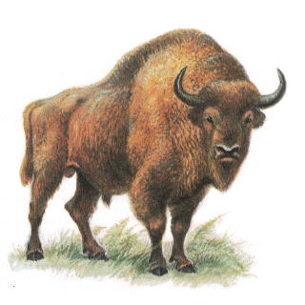
Уникальность природы Кавказа получила международное признание и и в 1978 году Кавказский государственный заповедник получил статус биосферного. Главная фаунистическая достопримечательность - кавказский зубр. Это крупное млекопитающее, покрытое густой и длинной шерстью, ведущее стадный образ жизни. Самцы крупнее самок, взрослый самец может достигать 3,5 метров в длину и высоты 2,5 метра в холке, вес такого животного около 1 тонны.

Slide 18
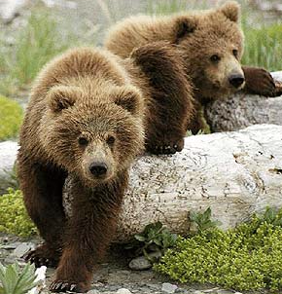
Так же находятся под охраной: Бурый медведь - окраска от светло–бурой и серебристой до темно–бурой. Длина тела достигает 2 метров, а масса до 450 кг. Живут медведи до 40 лет. Обычно не мигрирует – живет в одном и том же месте. Питается мелкими грызунами, ягодами, любит мед, желуди, орехи - все это есть в лесах на территории края.

Slide 19
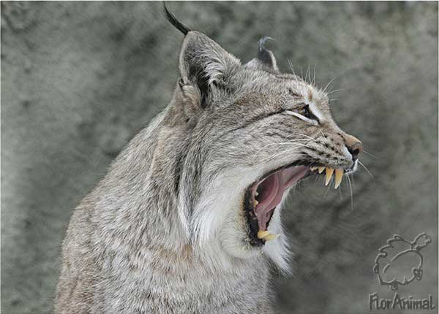
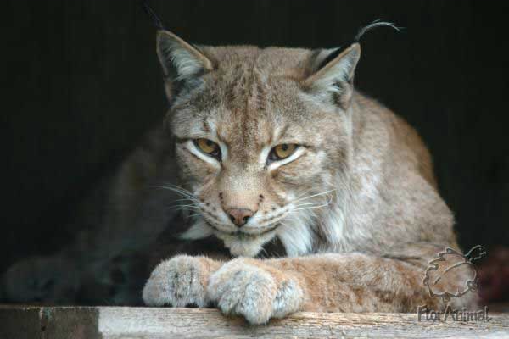
Кавказская рысь - предпочитает широколиственный лес с густым и труднопроходимым подлеском, обитает в горах на безлесных склонах, среди скал и осыпей. Туловище короткое 90-100 см с длинными ногами, окрас рыжего цвета с неярким рисунком из черных пятен и полосок. Охотится на зайцев, мелких копытных, птиц, грызунов в ночное время. Вооружена острыми, изогнутыми втяжными когтями.

Slide 20
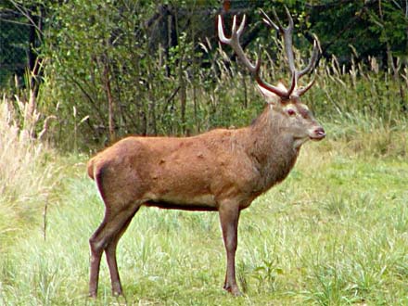
Благородный олень - крупное животное с длиной тела до 2 метров и высотой в холке до 1,5 метра. Вес взрослого животного достигает 300 кг. Шерсть рыжевато – коричневая, молодые особи пятнистые. Красивые рога только у самцов, в конце зимы они их сбрасывают и появляются новые. Оленята появляются в мае.

Slide 21
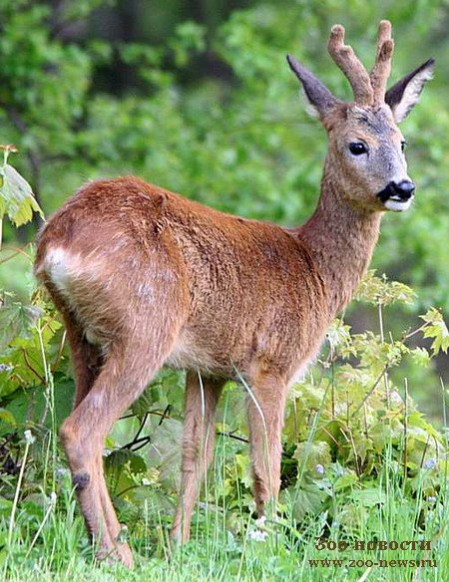
Косуля - самый маленький олень на Кубани. Длина тела 110-120 см, высота в холке - 70 см. Животное очень грациозное, задние ноги несколько выше передних, вокруг маленького хвоста всегда белое пятно, рога не превышают 25 см. Главный враг косули волк.

Slide 22
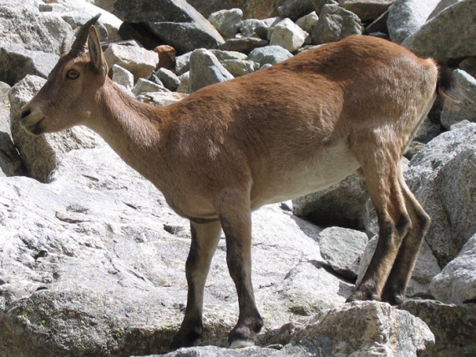
Серна - населяет только горы. Стремительно передвигается по скалам и снежникам, для этого имеет крепкие копыта приспособленные для перемещения по отвесным склонам. Шерсть рыжая, весит до 50 кг, обитает в зоне субальпийских и альпийских лугов.

Slide 23
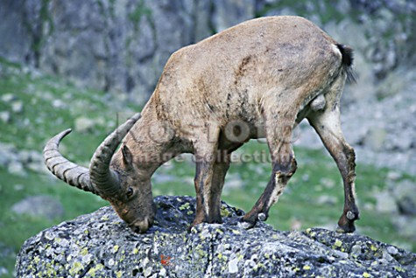
Западный тур - эндемик, обитает только на западных склонах Кавказского хребта. Окрас рыжеватый, его отличают мощные дугообразные рога загнутые внутрь и вниз. Длина туловища 150 см, высота до 110 см, весит около 140 кг.

Slide 24
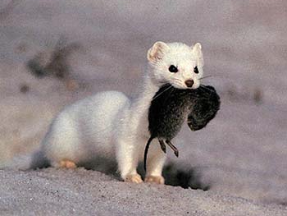
Горностай - небольшой зверек семейства куньих с окраской меняющейся по сезонам - зимой весь белый с черным кончиком хвоста, хищник, питающийся грызунами. Живет обособленными парами.

Slide 25
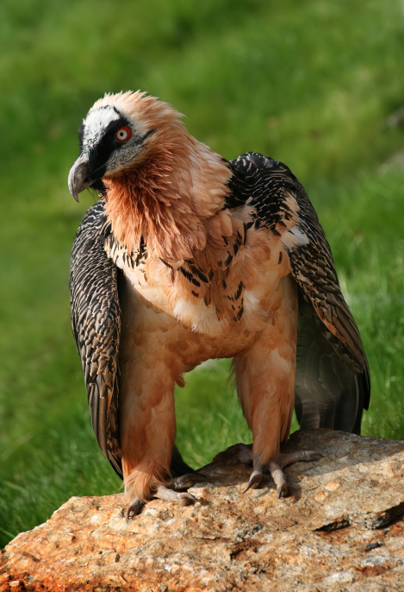
Бородач - крупная птица отряда соколообразных с размахом крыльев 2,5 метра с узкими бурыми крыльями и хвостом, под мощным изогнутым клювом – подобие бородки из пучка черных перьев. Гдездо в диаметре достигает 1,5 метра. В пищу бородача идут крупные кости, куски шкур погибших животных.

Slide 26
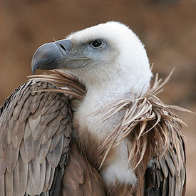
Белоголовый сип - хищник из рода грифов, это птица падальщик с размахом крыльев 2,5 метра. Голова у сипа голая, а шея покрыта редким беловатым пухом, у основания шеи ожерелье из белых перьев. Самка откладывает всего одно яйцо.

Slide 27
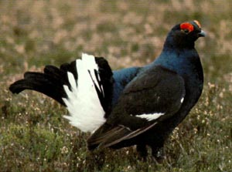
Кавказский тетерев - величиной с курицу или чуть крупнее. Самец с нарядным черно-синеватым оперением, самка имеет пеструю скромную окраску. От обыкновенного тетерева отличается тем, что имеет изогнутые книзу рулевые перья хвоста и отсутствием белого зеркальца на крыле.

Slide 28
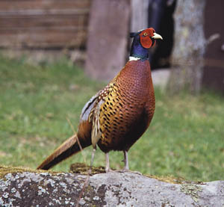
Улар кавказский - отряд курообразных, встречается в высокогорье. Масса птицы до 1 кг. Самцы более крупные по сравнению с самками, в окраске преобладают темно–серые тона. Предмет охоты как для хищников , так и для человека.

Slide 29
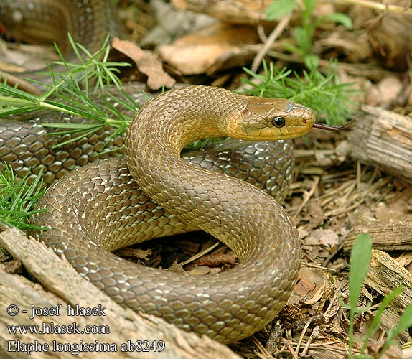
Эскулапов полоз - обитает на каменистых, поросших кустарником склонах, облесенных ущельях. Достигает длины 1,5 метра. Имеет окраску от светло–желтой до темно–коричневой, брюхо белое или желтоватое. Укус неядовит.

Slide 30
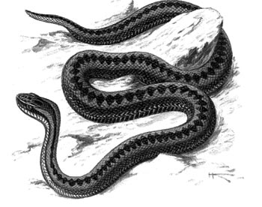
Гадюка кавказская или гадюка Казнакова - длиной до 60 см, яркая по окраске с преобладанием красных и желтых цветов змея. Часто попадаются чисто черные особи, сохраняющие характерный окрас только на губных щитках. Ареал змеи очень ограничен. Встречается в широколиственных и хвойных лесах, по долинам рек поднимается на высоту до 2500 метров. Укус гадюки ядовит.

Slide 31
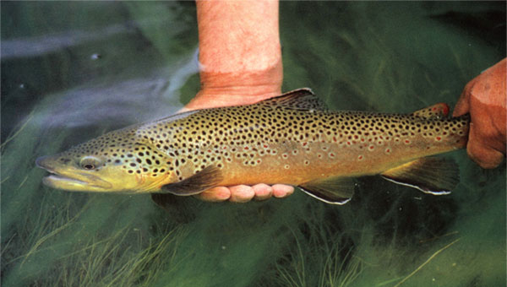
Ручьевая форель - обитает в горных реках. Достигает размера до 35 см и массы до 500 граммов. Имеет темную окраску спины, а брюшная сторона желтовато–белая. На боках и плавниках многочисленные черные, красные, оранжевые пятна, окруженные светлым ободком. Без труда преодолевает пороги и да-же небольшие водопады.

